Slide 1
21/04/2023
Oficina de Asuntos Ambientales y Sociales
XM operador del SIN y administrador del MEM

Slide 2
Contenido
01 Contexto
02 Objetivo
03 ASECN

Slide 3
Contexto
Alianza del Sector Eléctrico Carbono Neutral

Slide 4
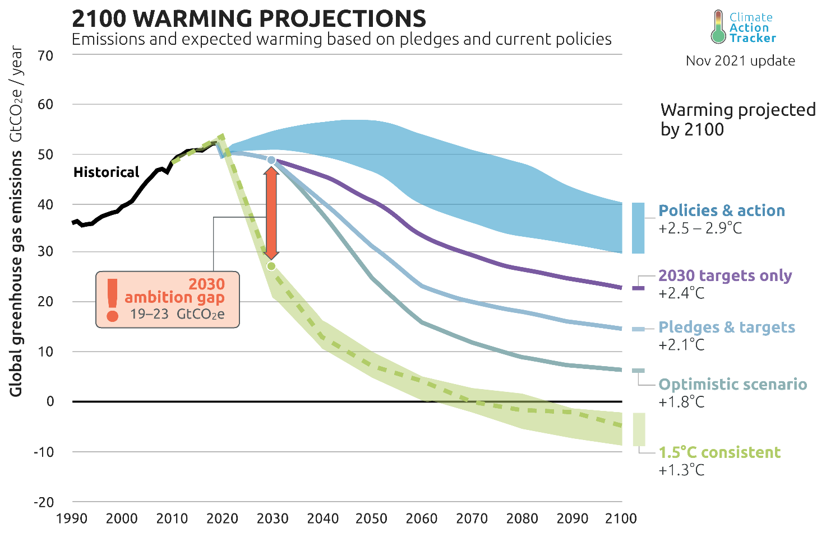
Contexto
Aun con un cumplimiento total de los compromisos climáticos anunciados por los diferentes países en el mundo, las emisiones de GEI alcanzarían una reducción máxima del 16% ± 1% para el año 2030.
Alcanzar la Carbono Neutralidad al año 2050.
Reducir en un 51% las emisiones de GEI al año 2030.
Gobierno Nacional de Colombia
Habilitar diversas opciones / oportunidades para que la industria alcance la carbono neutralidad.
Implementar PIGCCme 2050.
Ministerio de Minas y Energía
Reducir 11.20 Mt CO2 eq al año 2030.
Alcanzar la Carbono Neutralidad al año 2050.

Slide 5
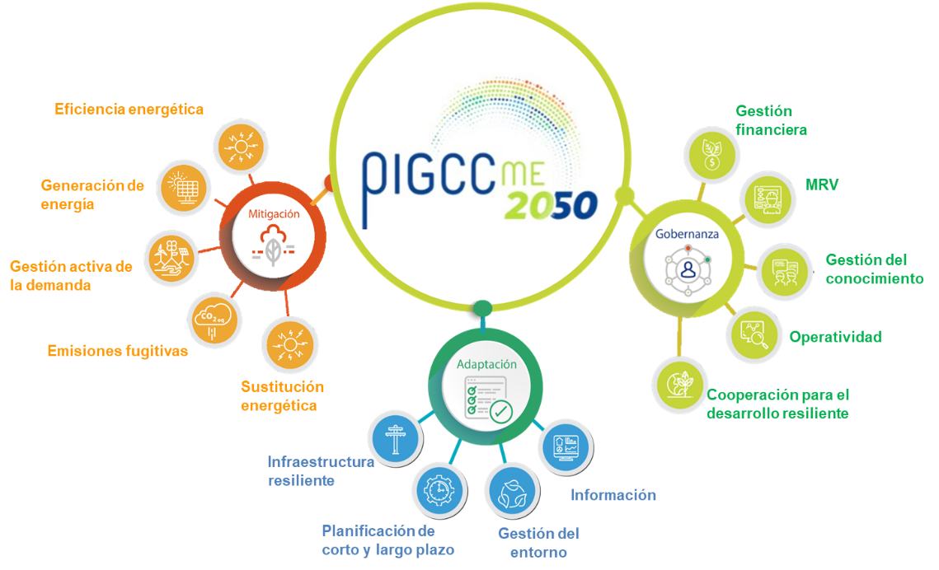
PIGGCme 2050
₄
Transformación productiva, internacionalización y acción climática.
_{1 er}
Sector en adoptar un Plan de Cambio Climático en Colombia (Res. 40807/2018 actualizada por la Res. 40350 del 29/ 2021)

Slide 6
Estructuración del PIGCCme 2050
Componente de Gobernanza
Monitoreo, Reporte y Verificación
Gestión Financiera
Operatividad
Gestión del Conocimiento
Cooperación para el Desarrollo Resiliente y Bajo en Carbono
Identificar y suscribir acuerdos voluntarios para la gestión del cambio climático en el sector minero-energético (cooperación y articulación).
Formalizar las mesas de cambio climático con las entidades adscritas y los subsectores energía eléctrica, hidrocarburos y minería.
Elaborar e implementar planes de trabajo para cada una de las mesas de cambio climático establecidas.

Slide 7
Objetivo
Alianza del Sector Eléctrico Carbono Neutral

Slide 8
Objetivo
Impulsar el trabajo conjunto y articulado de las diferentes agremiaciones, asociaciones empresariales y compañías que integran las actividades del Sistema Interconectado Nacional (SIN), con el propósito de:
Contribuir a las metas de reducción de emisiones de GEI al año 2030 (a nivel sectorial y nacional). Ley 2169/2021
Alcanzar la carbono neutralidad en el menor tiempo posible (antes del año 2050)

Slide 9
ASECN
Alianza del Sector Eléctrico Carbono Neutral

Slide 10
Características de la ASECN
La ASECN está diseñada para ayudar al sector energético en el cumplimiento de sus obligaciones de reducción de emisiones de GEI.
Es una construcción conjunta con el apoyo de Minenergía y XM.
El enfoque es que cada compañía haga una propuesta en función de su situación y perspectiva.
Notes:
Para ayuda a cumplir con las obligaciones.

Slide 11
Gobernanza de la ASECN
Líder y Promotor
Liderar la agenda de la ASECN.
Secretaría Técnica
Recopilar información, y correlacionarla con información del SIN.
Empresas
Asistir y participar proactivamente.
Promocionar y posicionar la ASECN.
Aportar información relevante para el objetivo de la ASECN.
Habilitar espacios de coordinación y apoyo a empresas miembro.
Reportar información según lo acordado.
Formular PIGCCe.
Proponer temas de discusión.
Generación de reportes de desempeño de la ASECN.
Apoyar temas técnicos de la ASECN.
10 Empresas
*
Invitados Permanentes
Agremiaciones*

Slide 12
Empresas Miembro de la ASECN
10 Empresas

Slide 13
Actualidad de la ASECN
Las empresas adscritas a la ASECN representan la operación de 20.822 Km de líneas de transmisión a lo largo del territorio nacional
“Con la Alianza hemos logrado bastante, pero debemos fortalecer nuestra gestión.
Tenemos un 87% de emisiones sectoriales por invitar a trabajar con nosotros”

Slide 14
Hoja de Ruta de la ASECN
Fase - Actividad | Fase - Actividad | 2020 | 2021 | 2022 | 2023 | 2024 | 2025 | 2026 | 2027 | 2028 | 2029 | 2030 | 2040 | 2050
Fase N.1 | Fortalecimiento Conocimiento de CC
 | Formulación de PIGCCe
 | 1er Reporte de información
 | Implementación de Sistema MRV
Fase N.2 | Implementación de proyectos
 | MRV de Acciones
Fase N.3 | Implementación de proyectos
 | MRV de Acciones
 | Carbono Neutralidad |  |  |  |  |  | 3* |  |  |  |  | 6** | Todas***
Fase N.1: Preparación
Fase N.2: Transformación
Fase N.3: Consolidación
* A 2025, 3 empresas del sector eléctrico alcanzaran la carbono neutralidad.
** A 2030, 6 empresas del sector eléctrico alcanzaran la carbono neutralidad.
*** Durante la fase de consolidación, todas las empresas del sector eléctrico alcanzaran la carbono neutralidad.

Slide 15
GRACIAS

